Slide 1
Consejo Técnico Escolar Sexta sesión Primaria Ciclo escolar 2025- 2026
27 de marzo

Slide 2
Introducción
Estamos ya en la sexta sesión colegiada, a la que llegamos después de finalizar el proceso del segundo periodo de evaluación. Contamos entonces con información relevante que nos permitirá abordar las actividades propuestas en esta sesión con datos recientes; así, las reflexiones y decisiones que definamos estarán orientadas a la mejora y serán favorables para que todas y todos los estudiantes aprendan y aprueben.
Los temas propuestos a analizar son los siguientes:
La Comunidad de Aprendizaje en acción.
¿Qué nos dice el Reporte de Escuela?
Convencionalidades de la lengua escrita.
Tengamos presente que el “Consejo Técnico Escolar es el órgano colegiado de mayor decisión técnico pedagógica de cada escuela, encargado de adoptar e implementar las decisiones para contribuir al máximo logro de aprendizajes de los educandos, el desarrollo de sus capacidades, al fortalecimiento de su pensamiento crítico y de los lazos entre la escuela y la comunidad, bajo una perspectiva de enfoque territorial”.*
Estas orientaciones son flexibles y se pueden adecuar o mejorar conforme a las necesidades de cada colectivo escolar.
¡La sesión de consejo la hacemos todas y todos!
*Lineamientos para la integración, operación y funcionamiento de los Consejos Técnicos Escolares de Educación Básica

Slide 3
Actividades previas
En este mes ya se realizó la evaluación del segundo periodo, así como del segundo momento de las evaluaciones formativas de IDAI e ICE; por tanto, se cuenta con resultados recientes sobre los avances en la permanencia escolar, en el aprendizaje y en la alfabetización inicial de las y los alumnos de cada grado y grupo.
Para esta sesión como actividad previa cada docente identifica:
Avances que se han logrado en la permanencia y en los aprendizajes en su grupo.
Una problemática en la que considere requiere apoyo de su comunidad de aprendizaje, puede ser:
Una narrativa breve de la situación que se presenta.
Un caso ya sea de dificultades en la enseñanza o del logro de determinados aprendizajes.
Los docentes de primaria baja deberán de tener a la mano el “Reporte de escuela” de IDAI e ICE y los docentes de primaria alta los resultados de las evaluaciones del segundo periodo y/o las unidades de análisis de los resultados de RIMA que hemos trabajado en las sesiones anteriores.

Slide 4
Propósitos
Se recomienda al colectivo centrarse en los siguientes temas y propósitos
Que el colectivo docente:
Comunidad de Aprendizaje en acción.
Analice los avances y problemáticas en el logro de la permanencia, los aprendizajes, la alfabetización inicial y establezca propuestas de solución que mejoren la enseñanza, en un espacio de Comunidad de Aprendizaje.
¿Qué nos dice el reporte de escuela ?
Analice los resultados de las evaluaciones del segundo periodo, de RIMA, IDAI e ICE, para formular un plan de atención encaminado a la mejora.
Convencionalidades de la lengua escrita
Identifique a las y los alumnos de 3º a 6º que necesitan apoyo para realizar escrituras de manera convencional.
*Los tiempos se organizan conforme a la jornada laboral que corresponde al nivel y a la modalidad como se establece en los Lineamientos para la integración, operación y funcionamiento de los Consejos Técnicos Escolares de Educación Básica. Art. Décimo Sexto.

Slide 5
ACTIVIDADES

Slide 6

En plenaria
Observen y comenten el mensaje del Dr. Luis Ignacio Sánchez Gómez, Secretario de Educación de Guanajuato.
Respecto al mensaje del Secretario, ¿qué acciones estamos contemplando en nuestra escuela?

Slide 7
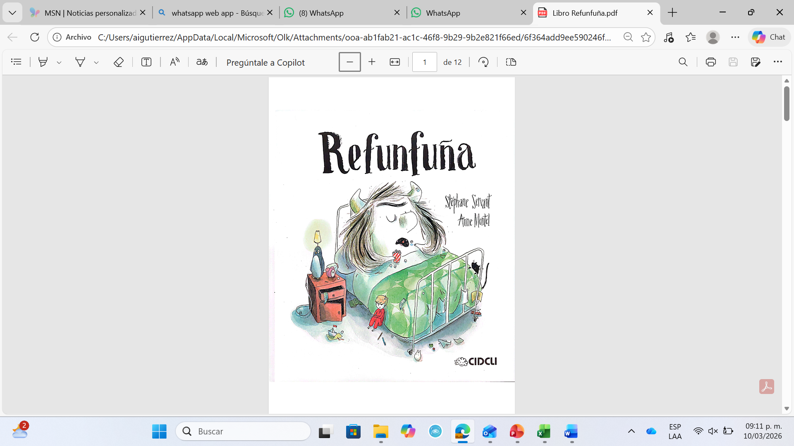
Leamos el cuento de “Refunfuña”
Stephane Selvant/ Anne Montel
Anexo 1

Slide 8
Reflexionemos:
¿Recuerdas haber vivido algo parecido?
¿Qué acciones de buen trato pueden ayudar a mantener a Refunfuña fuera del aula?
¿Qué cosas podrías decir o hacer para ayudar a alguien que está refunfuñando para que pueda sentirse mejor?
Describe el ambiente de nuestro colegiado en el que Refunfuña no esté presente.

Slide 9
Comunidad de Aprendizaje en acción

Slide 10
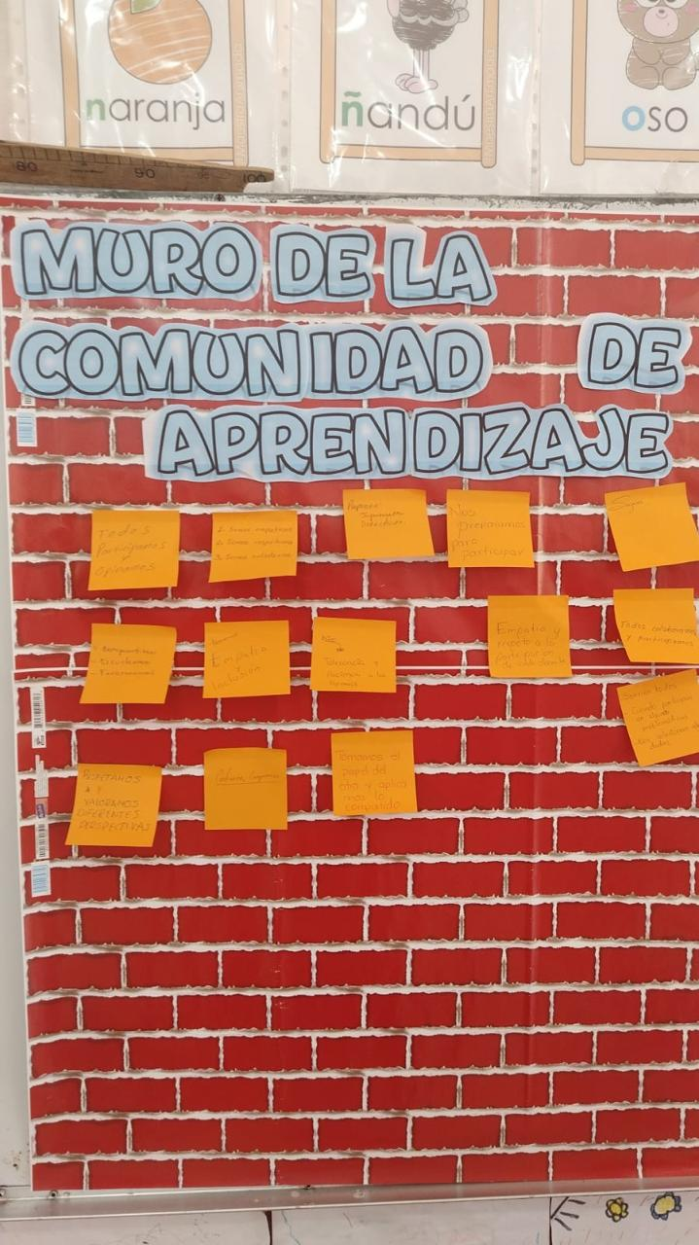
Durante las 4 sesiones anteriores hemos abordado aspectos relevantes de la conformación de nuestra Comunidad de Aprendizaje. Ahora trabajemos sobre el último aspecto: 5. Monitoreo y valoración de avances, de una manera vivencial y práctica, valorando los avances y las áreas de mejora con actividades que implicarán el trabajo colaborativo y la reflexión sobre la práctica en un clima de confianza y respeto.
5. Monitoreo y valoración de avances
1. Sensibilización y construcción de objetivos compartidos
2. Trabajo colaborativo y reflexión sobre la práctica
3. Autonomía profesional y toma de decisiones
4. Clima de confianza, respeto y colaboración
Nuestra Comunidad de Aprendizaje en acción

Slide 11


Dialoguemos como comunidad de aprendizaje para valorar avances, encontrar soluciones a los problemas que enfrentamos, aprender de las experiencias de las y los compañeros docentes y juntos reflexionar sobre nuestras prácticas de enseñanza.
Para iniciar:
Recordemos ¿Qué es una comunidad de aprendizaje y cuáles son sus características principales?
Reconozcamos los avances que tenemos en la permanencia y aprendizajes de nuestros estudiantes.
Elaboremos un listado de logros que pueden colocar a la vista de todos y que son el punto de referencia para la siguiente actividad.
“Un clima de confianza, respeto y colaboración hace la diferencia en las Comunidades que aprenden”
Plenaria
Notes:
El CTE como CA busca que las profesoras y los profesores aborden problemáticas asociadas a sus prácticas de manera reflexiva y crítica respecto a cómo mejorar el aprendizaje de sus estudiantes, para llegar a acuerdos que luego se implementen en el aula (Stoll, Bolam, McMahon, Wallace y Thomas, 2006; Liberman y Miller, 2011; Aitsl, s.f.).
Además de la mejora escolar, el CTE como Comunidad de Aprendizaje, pone énfasis en que en la interacción y participación colaborativa de las y los docentes, ellas y ellos aprenden y mejoran su práctica.
Otros rasgos fundamentales en las CA para trabajar y aprender son: generar un ambiente enriquecedor para el trabajo colaborativo y la autonomía profesional; la construcción social del conocimiento mediante el desarrollo del pensamiento crítico, así como la colaboración y el diálogo colectivo.
El aprendizaje que se favorece en las CA, en este sentido, se construye sobre experiencias comunes, cotidianas, tanto de las prácticas que desarrollan en sus procesos de planeación didáctica, de enseñanza y aprendizaje, así como de evaluación formativa. Son justamente las diferentes miradas y perspectivas de quienes participan en la CA lo que enriquece el conocimiento que se genera en ellas.

Slide 12
Exponer la problemática o casos
Conversemos para definir propuestas de atención
Aplicación, monitoreo y valoración de la propuesta
Integrémonos en pares, grados o fases para compartir la problemática que priorizamos (actividad previa b), con la finalidad de que con la experiencia y aportaciones de todos elaboremos propuestas de atención a las problemáticas planteadas.
Registremos las propuestas de atención
Temas /aspectos | Problemática/casos | Atención propuesta
Alfabetización inicial
Lectura/lectura de comprensión
Convencionalidades de la lengua escrita
Matemáticas
Buen trato o convivencia escolar
Otros
Equipos/plenaria
Notes:
todos

Slide 13
¿Qué nos dice el reporte escuela de la PAF?

Slide 14
Durante septiembre realizamos el diagnóstico para determinar el nivel de alfabetización de niñas y niños mediante las herramientas IDAI e ICE. Con base en los datos obtenidos, se han atendido las necesidades de las y los alumnos con el fin de que todas y todos adquieran el principio alfabético.
En este segundo momento de evaluación se espera ver reflejados los avances obtenidos; sin embargo, es importante recordar que los grupos se conforman de una diversidad de estudiantes, que atraviesan el proceso de alfabetización a distintos ritmos. Por ello, es vital que se preste atención particular a esos casos y que las intervenciones planeadas sean las más pertinentes para que todas y todos avancen en el proceso de alfabetización.
Por lo anterior, es muy importante que analicemos el “Reporte de Escuela”, valorar los resultados y definir un plan de acción que permita que todos los estudiantes logren la alfabetización al concluir el segundo grado, así como recuperar a quienes cursan tercero y aún no la han consolidado.

Slide 15
Recordemos las metas que tenemos por grado:
Instrumento de evaluación | Primer grado | Segundo grado | Tercer grado
Alfabetización inicial (IDAI) | Al menos el 80 % del estudiantado en Nivel C | El 100 % del estudiantado en Nivel D | El 100 % del estudiantado en Nivel D
Adquisición de convencionalidades de la escritura (ICE) |  |  | Al menos el 80 % del estudiantado en Nivel 3
Es prioritario garantizar que todas las niñas y niños que concluyan 2.o y 3.o de primaria hayan alcanzado el nivel alfabético.
Por equipos analicemos los datos de los resultados del segundo periodo de evaluación, resultados de RIMA y el “Reporte escuela” y dialoguemos sobre las siguientes preguntas:
¿Qué tan lejos estamos como escuela de alcanzar las metas?
¿Cómo podemos dar seguimiento a las metas compartidas?
¿Qué acciones podemos hacer como comunidad de aprendizaje para atender con urgencia a niñas y niños de 2o y 3o que aún no llegan al Nivel D?
¿Qué tenemos que hacer para acelerar el ritmo de avance en primer y segundo grado, para mejorar resultados de aprendizaje?
Reflexionemos e identifiquemos en nuestras prácticas de enseñanza, ¿cuáles son nuestras fortalezas y qué tenemos que mejorar?

Slide 16
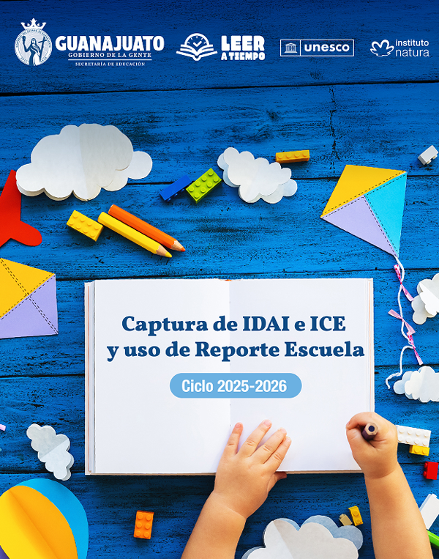
Podemos retomar las siguientes alternativas como apoyo
Una estrategia de intervención que es muy efectiva para garantizar los aprendizajes de todas y todos: es el grupo pequeño. Si es necesario recordar cómo se implementa, observen el siguiente video: Intervención en grupos pequeños
Si ya hemos trabajado en grupo pequeño, será valioso escuchar a una o dos personas que compartan cuál fue su experiencia, cuáles fueron las dificultades que enfrentaron, cómo las resolvieron y qué logros se obtuvieron a partir del uso de esta estrategia.
También es posible que en este momento del ciclo escolar el estudiantado que no ha llegado al Nivel D ya haya realizado las actividades del Kit de alfabetización inicial, pero la labor no ha concluido. Debemos garantizar los aprendizajes imprescindibles de la lengua escrita antes de terminar el ciclo escolar. Para ello, te compartimos la Batería de actividades complementarias para garantizar la alfabetización inicial.
En la Guía de IDAI e ICE y uso del Reporte Escuela , se ofrecen sugerencias para el análisis de los resultados y actividades orientadas a fortalecer el desarrollo de la lengua escrita a partir de la pág. 15.

Slide 17
Identifiquemos actividades que sean pertinentes de aplicar, teniendo presente en qué alumnos y sobre qué nos concentramos en el último trimestre del ciclo escolar
PLAN DE ATENCIÓN
¿En qué grupo de estudiantes debemos concentrarnos?
¿cómo atender al resto?
ACTIVIDADES | MATERIALES | FECHA DE CUMPLIMIENTO
Posiblemente ya cuenten con el plan de atención inicial y lo tengan contemplado en su PMC, en el Programa analítico y en su planeación didáctica, por lo que no es necesario hacer otro plan si ya cuentan con él, sino complementar el anterior.
Recuerden no debemos perder de vista a las y los alumnos que no han logrado la alfabetización inicial
Utilicemos el material de apoyo, que se anexa a las Orientaciones de CTE

Slide 18
Convencionalidades de la lengua escrita.

Slide 19
Leer y escribir para comunicar
Siguiendo con los temas de lectura y escritura.
Lectura en voz alta
Niveles de comprensión
Leer para escribir

Slide 20
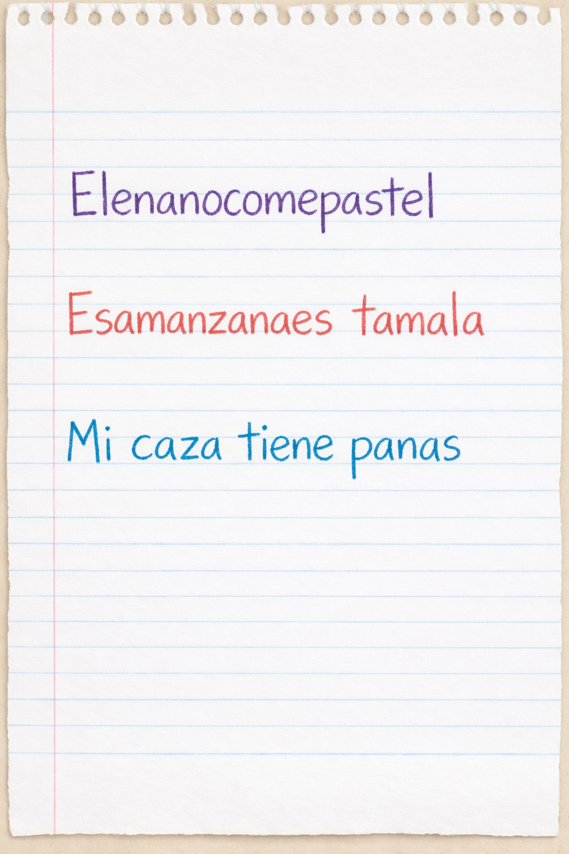
Revisemos los resultados de la evaluación formativa de ICE del Reporte de Escuela e identifiquemos :
Alumnos que requieren mayor apoyo
Rasgos de las convencionalidades que se requieren fortalecer
Seleccionar secuencias que permiten avanzar
La meta es que todos los alumnos al termino de tercer grado lean y escriban para comunicar
Ejemplos:
Nota: Revisa los materiales de apoyo, dentro de ellos encontrarás tablas de equivalencia de las Secuencias Didácticas, Manual para el Docente con su respectivo contenidos, PDA y convencionalidad a desarrollar. Se sugiere en primaria alta trabajar con los materiales de tercer grado.

Slide 21
Dialoguemos en equipos (en cada equipo debe estar al menos un docente de primaria baja) sobre cuáles son las convencionalidades en las que nuestros alumnos presentan mayores dificultades
Dificultades | Actividades para su atención
En plenaria compartamos nuestros hallazgos y generemos compromisos por grado o fase, haciendo énfasis en primaria alta. Agreguémoslo a nuestro “Plan de Atención”
ACTIVIDADES | MATERIALES | FECHA DE CUMPLIMIENTO

Slide 22
¿Cómo nos sentimos de vivenciar la Comunidad de Aprendizaje con las diferentes actividades que realizamos? Valoremos nuestra vivencia en la Comunidad de Aprendizaje, considerando las siguientes afirmaciones :
RASGO | SI | NO | OBSERVACIONES
Existió un objetivo u objetivos comunes
Valoramos nuestros logros y aprendizajes
Identificamos problemáticas comunes
Tuvimos un diálogo crítico sobre nuestras prácticas
Mantuvimos una participación activa
El ambiente de trabajo favorece la participación abierta y respetuosa
Identificamos áreas de mejora
Generamos acuerdos para mejorar el aprendizaje de las y los estudiantes
Establecimos acciones de seguimiento
A partir de esta autoevaluación, reconozcamos que el proceso de convertirnos en una Comunidad de Aprendizaje es progresivo y requiere compromiso, diálogo constante y apertura al cambio. Identificar fortalezas y áreas de oportunidad nos permitirá seguir avanzando hacia una mejora educativa integral, por eso decimos que el consejo lo hacemos todos .

Slide 23
Consideremos los resultados de sus avances para el seguimiento al PMC y si se requiere ajusten actividades y complementen su Programa analítico

Slide 24

Generemos acuerdos y compromisos que como colectivo docente para asegurar que nuestra escuela sea un espacio donde nadie se quede atrás.
Tengamos presente que sean acuerdos:
Pertinentes y de impacto en la mejora.
Implementados de manera gradual.
Evaluables de forma consensuada por todo el colectivo escolar.
Con el apoyo del Comité de Evaluación y Planeación, realicemos el seguimiento de los acuerdos de las sesiones anteriores.

Slide 25
Materiales de apoyo
FICHEROS SEP
PRIMER GRADO ¿CÓMO LEO, ESCRIBO, ORDENO Y OPERO LOS NÚMEROS HASTA EL 100?
SEGUNDO GRADO ¿DE CUÁNTAS MANERAS PUEDO REPRESENTAR UN NÚMERO?
TERCER GRADO ¿QUÉ ES UNA FRACCIÓN?
CUARTO GRADO ¿CÓMO LEO Y ESCRIBO LOS NÚMEROS DECIMALES?
QUINTO GRADO ¿CUÁL FRACCIÓN ES MAYOR?
SEXTO GRADO ¿QUÉ SON LOS NÚMEROS DECIMALES?
MATERIALES DE AVENTURAS EN PAPEL
MANUAL DEL DOCENTE 3º. AVENTURAS EN PAPEL
SECUENCIAS DIDÁCTICAS PARA EL APRENDIZAJE DE LA LENGUA EN SEGUNDO GRADO
SECUENCIAS DIDÁCTICAS PARA EL APRENDIZAJE DE LA LENGUA EN TERCER GRADO

Slide 26
Referencias Bibliográficas
Refunfuña SEP (2025). El Consejo Técnico Escolar como Comunidad de Aprendizaje. México. Disponible en: DGGEyET | CTE | Insumos
SEP (2025). El Consejo Técnico Escolar como Comunidad de Aprendizaje. México. Disponible en: DGGEyET | CTE | Insumos
Zorro Rojo. (2023). Secuencias didácticas para el aprendizaje de la Lengua en segundo grado
Zorro Rojo. (2023) Secuencias didácticas para el aprendizaje de la Lengua en tercer grado

Slide 27
Anexo 1

Slide 28
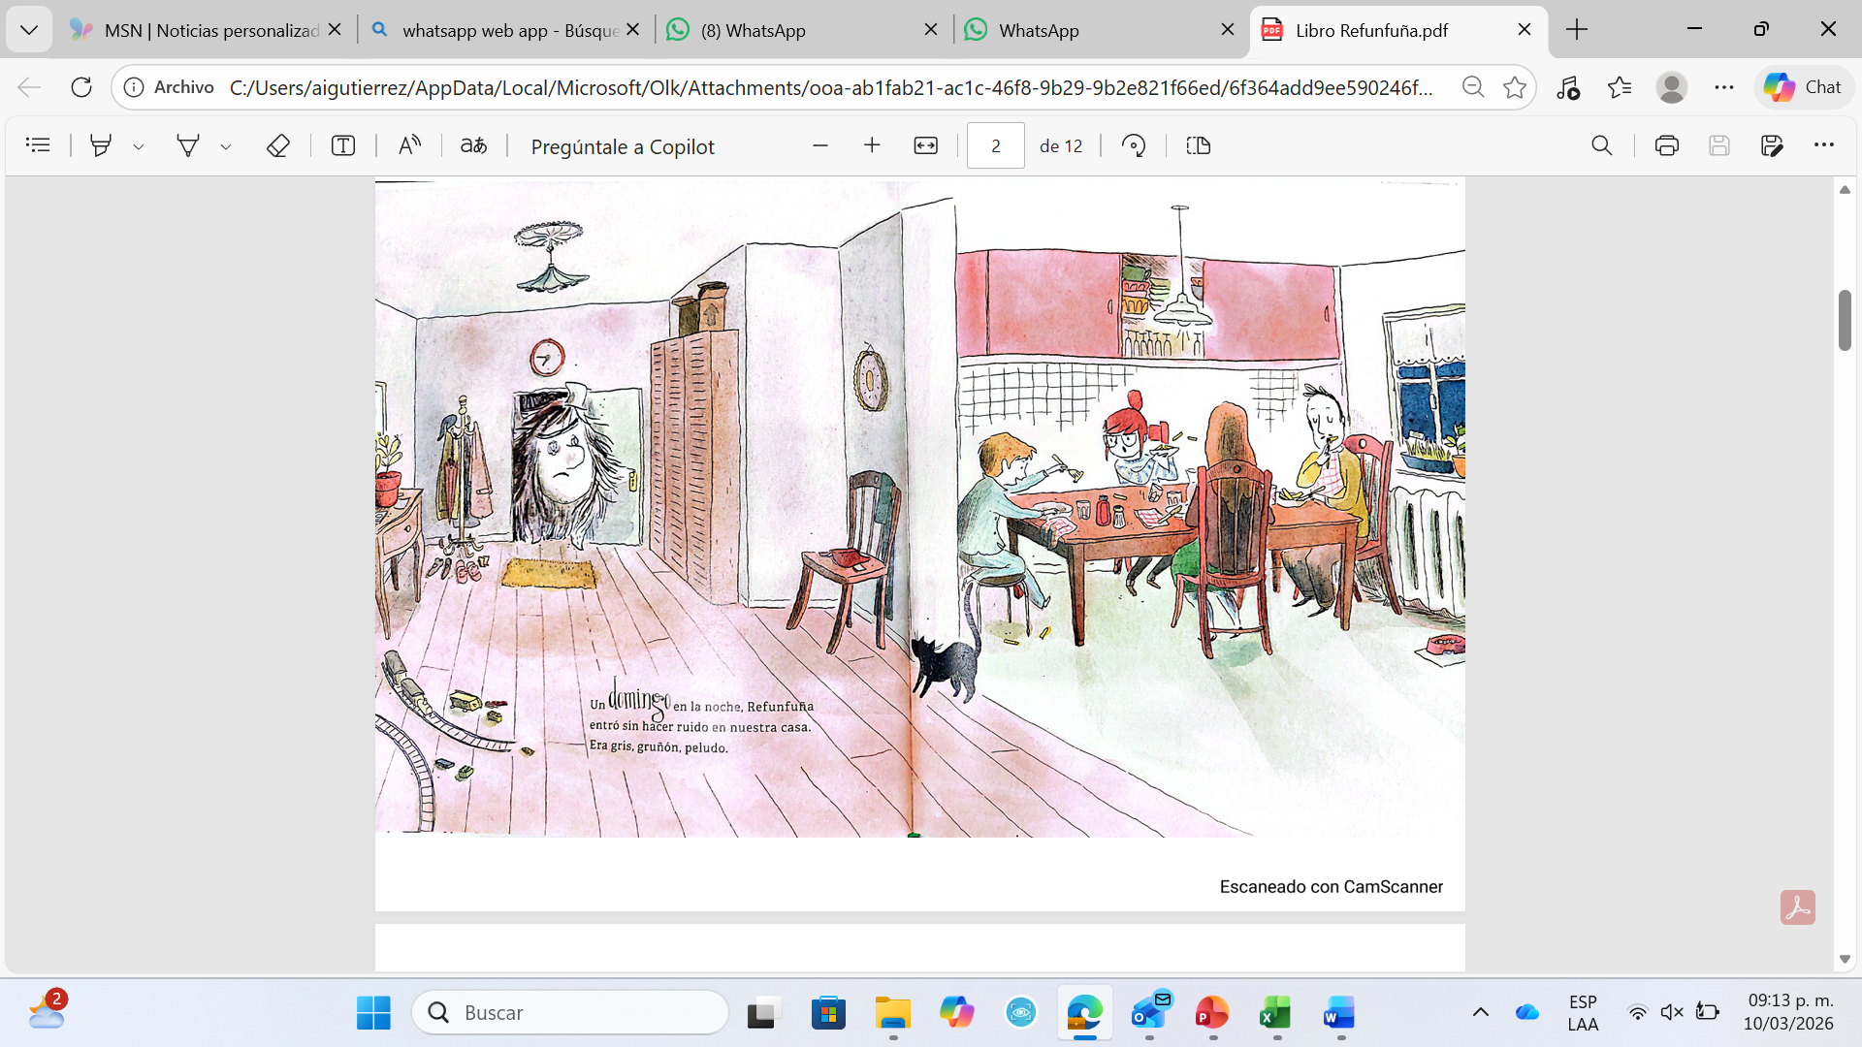

Slide 29
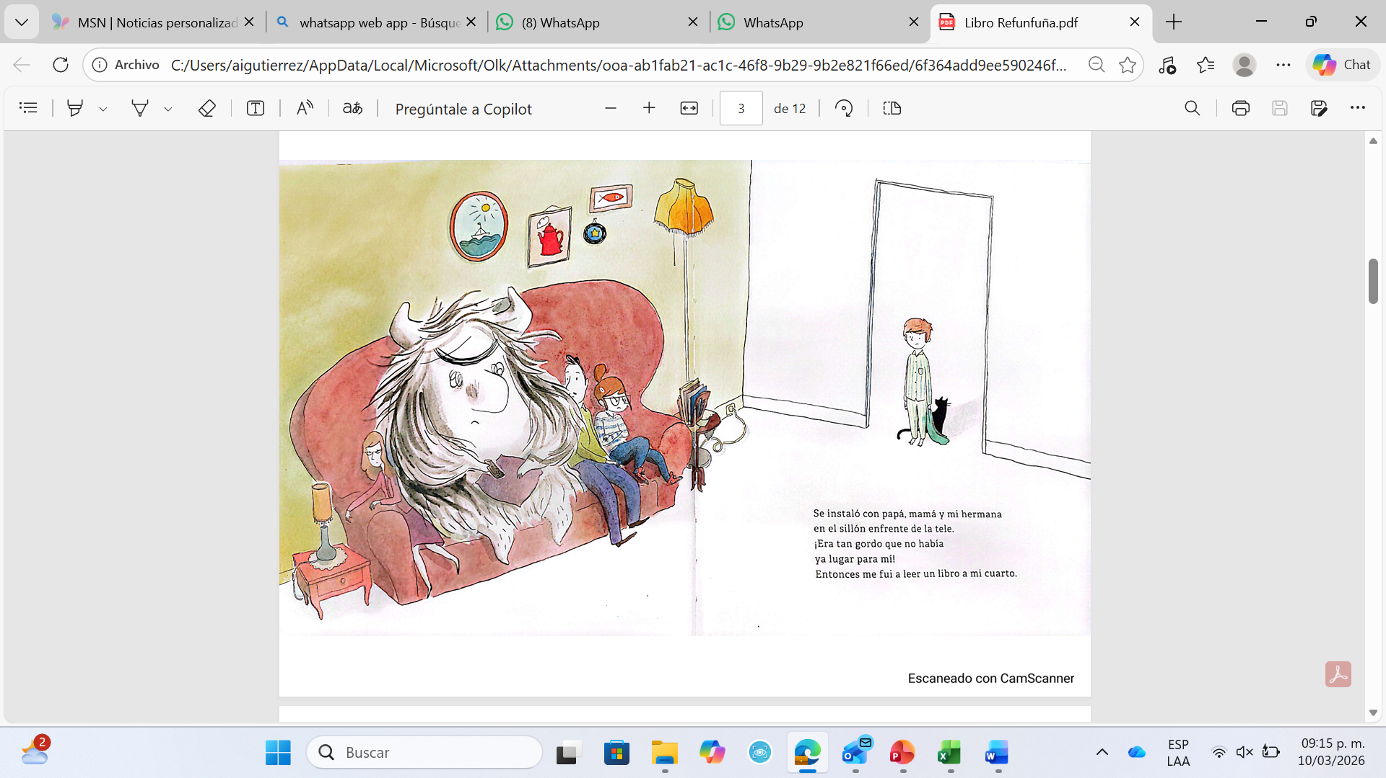

Slide 30
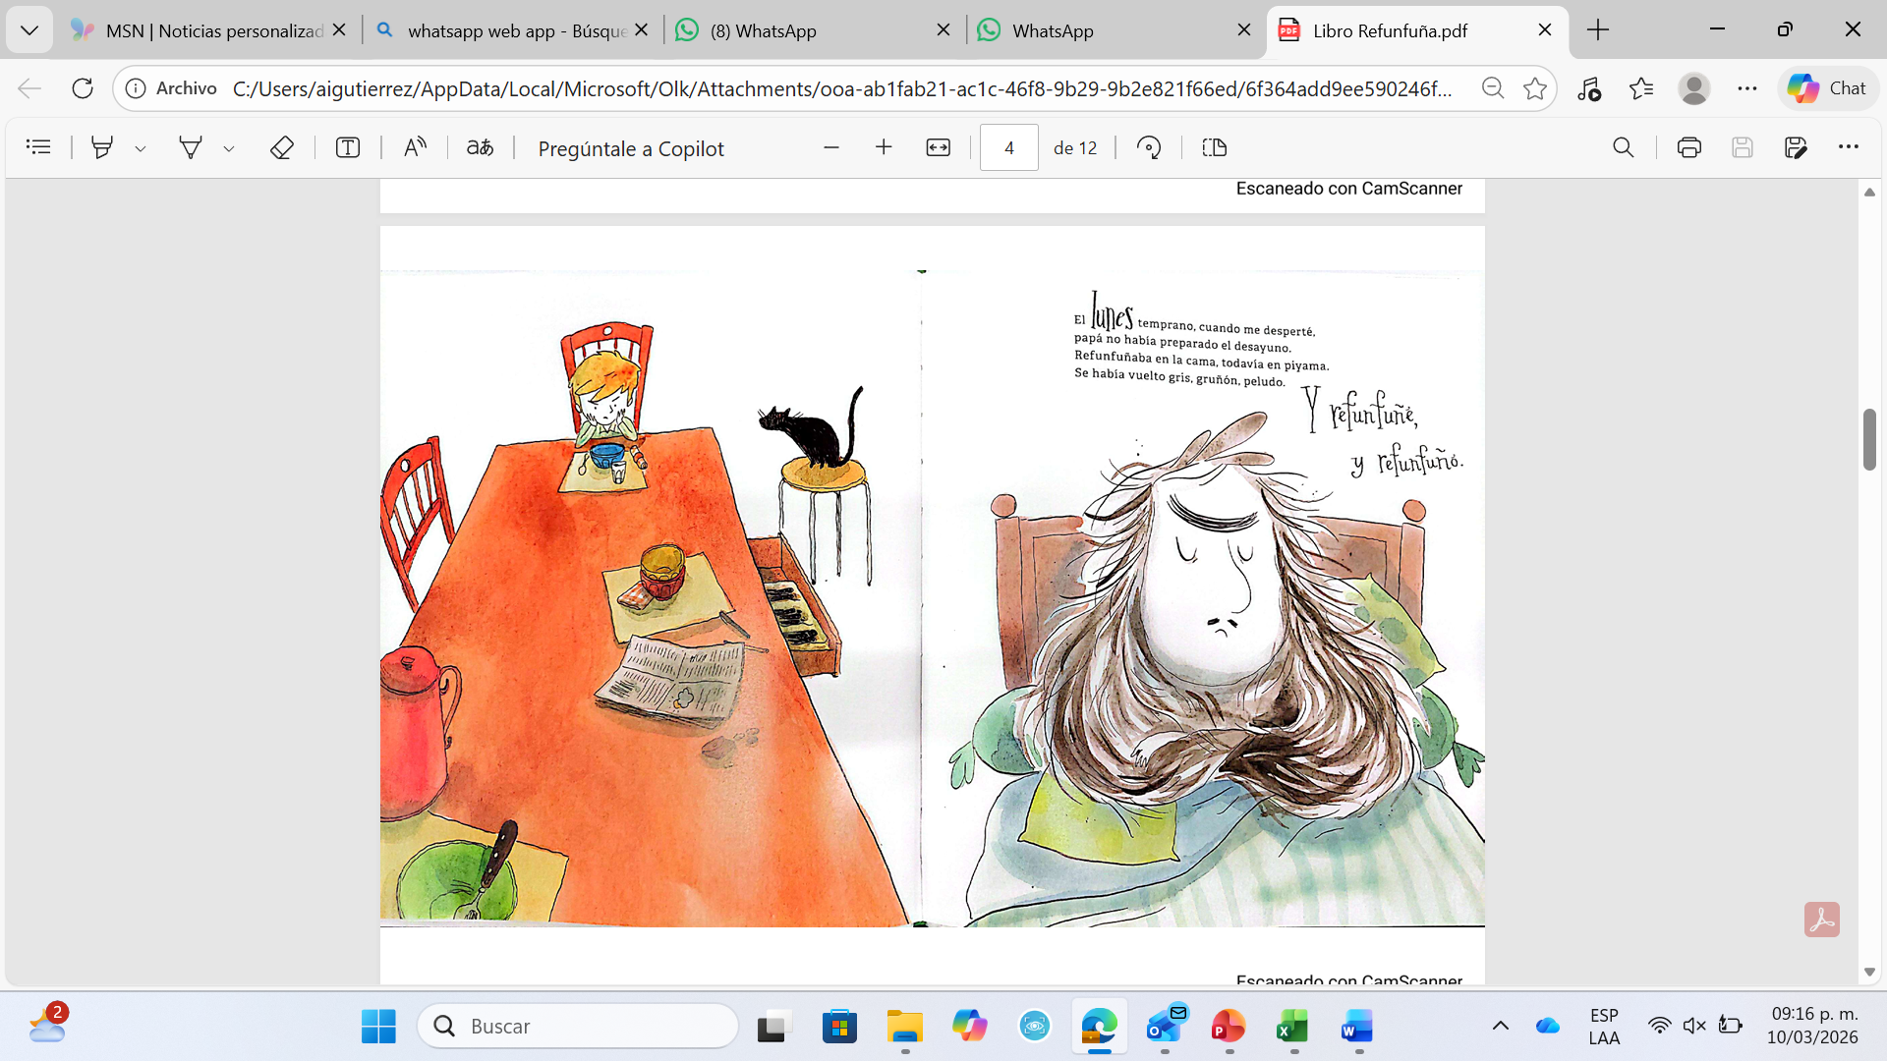

Slide 31
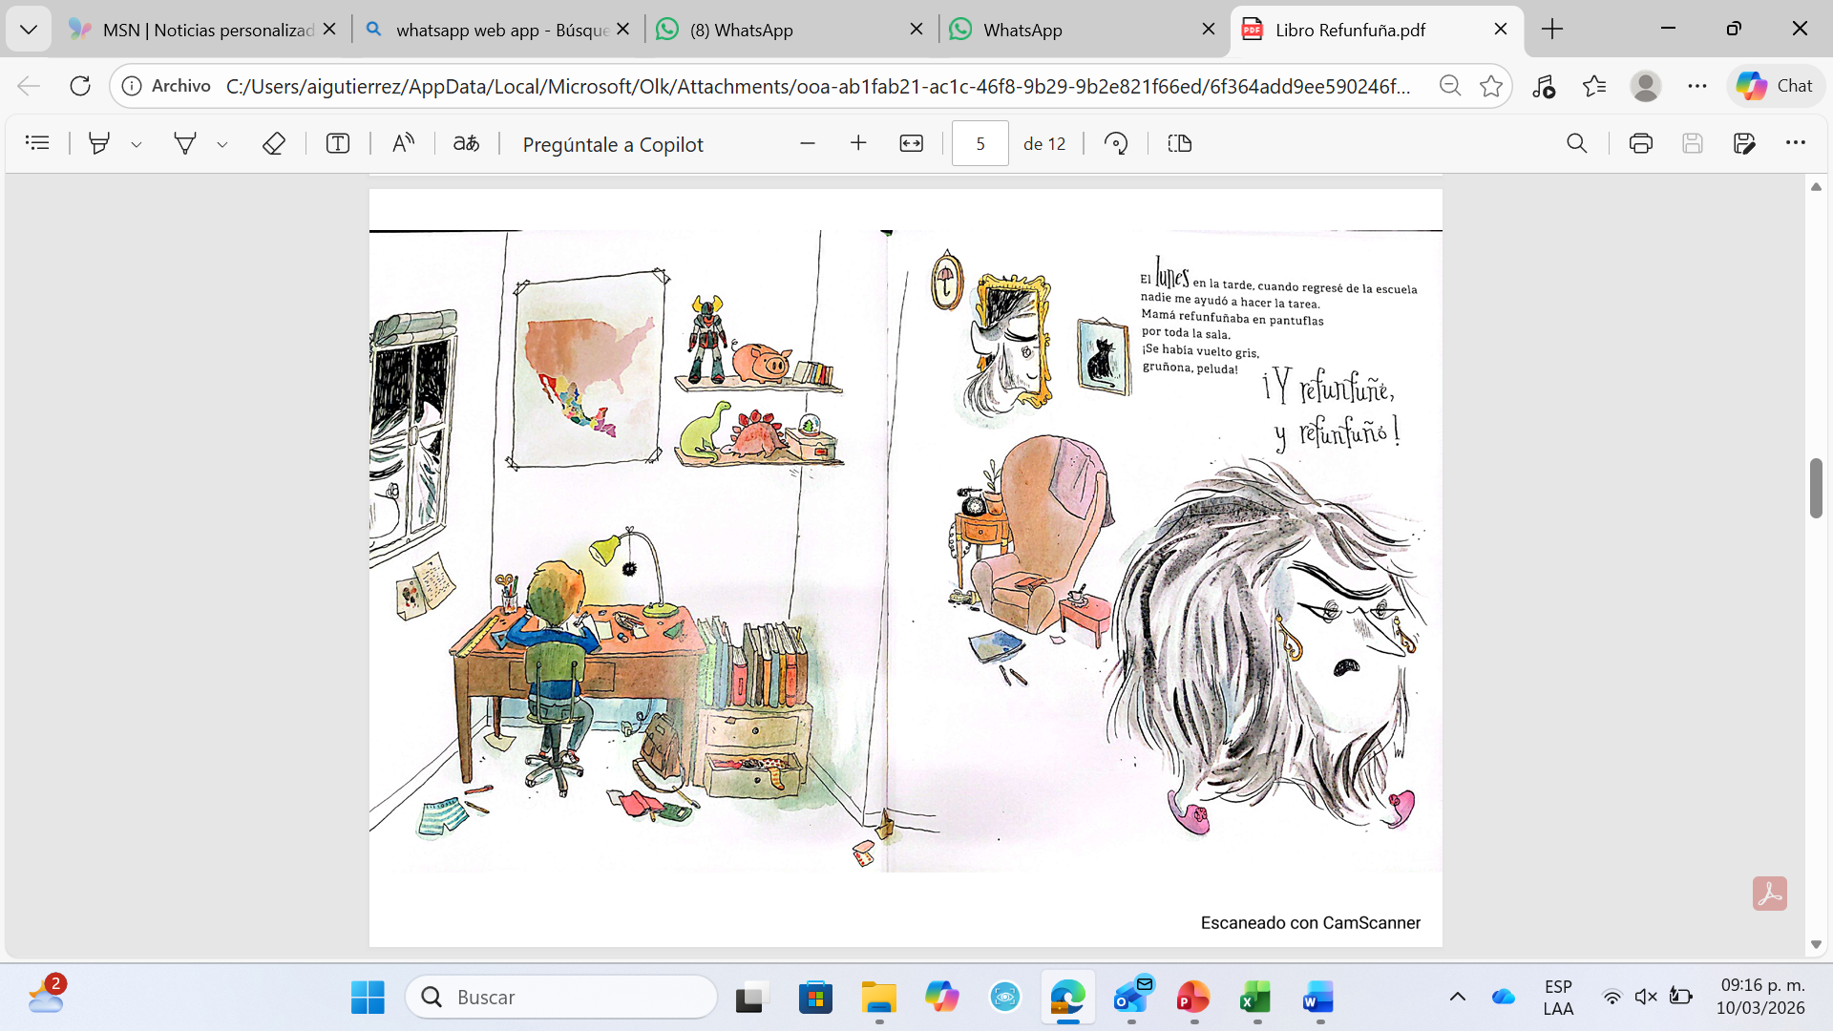

Slide 32
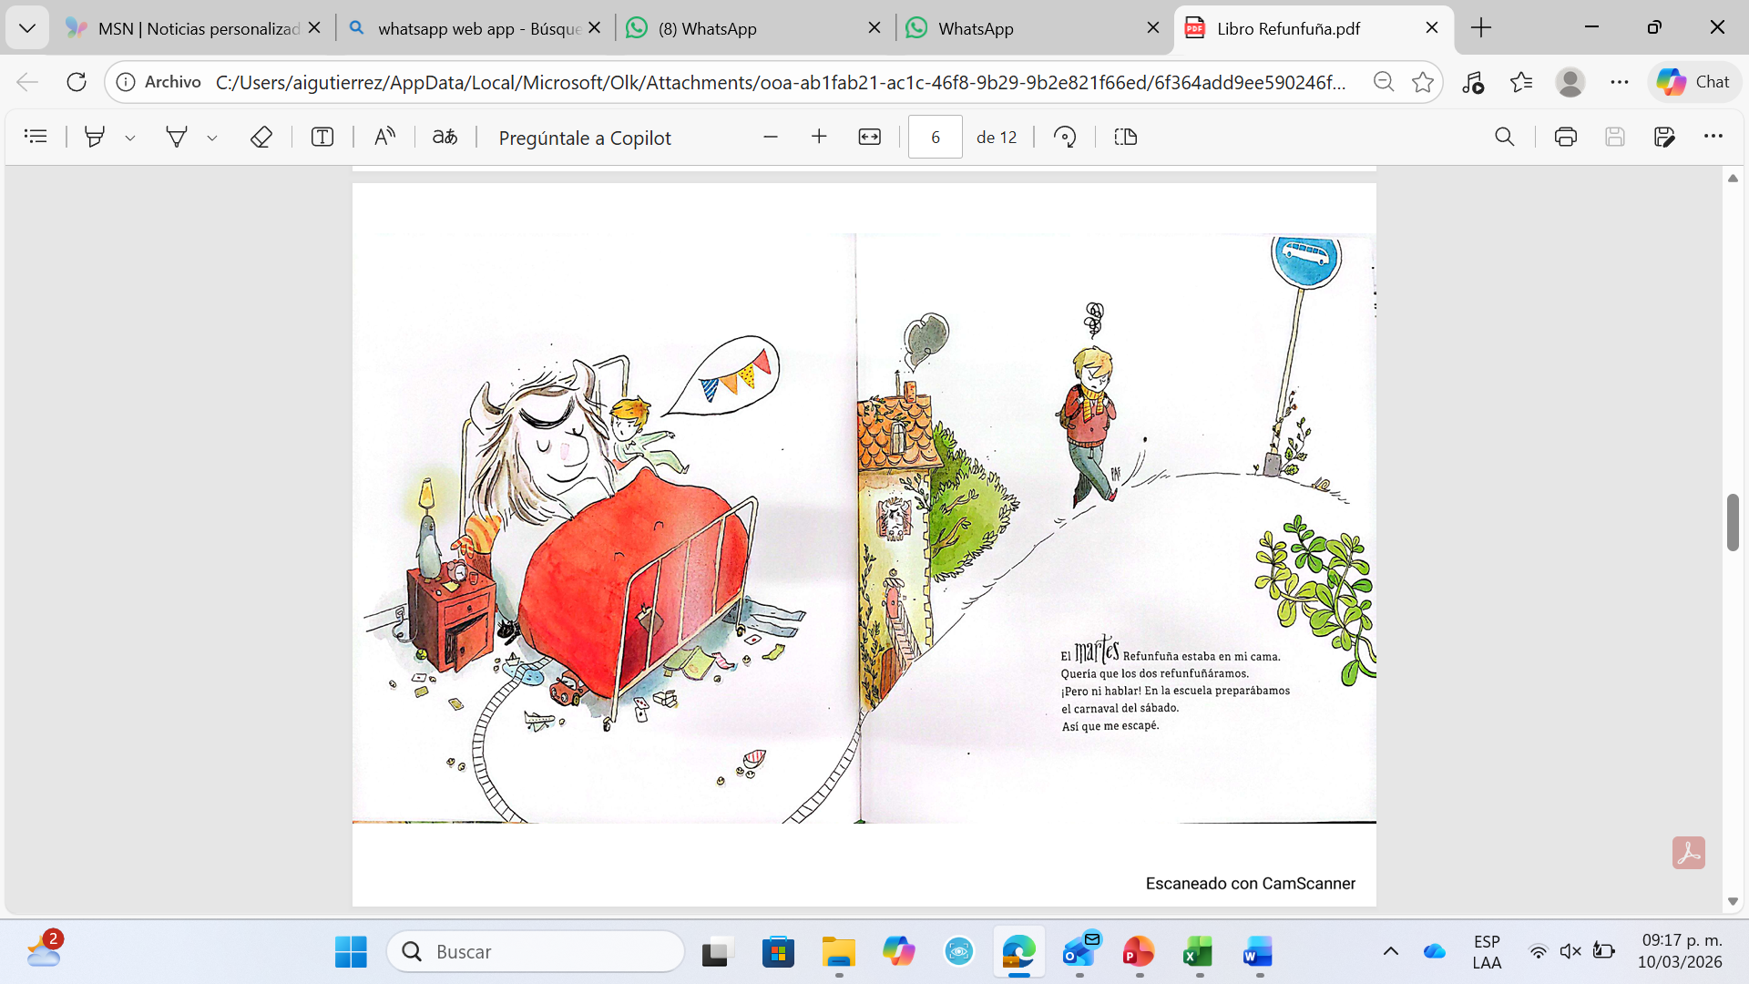

Slide 33
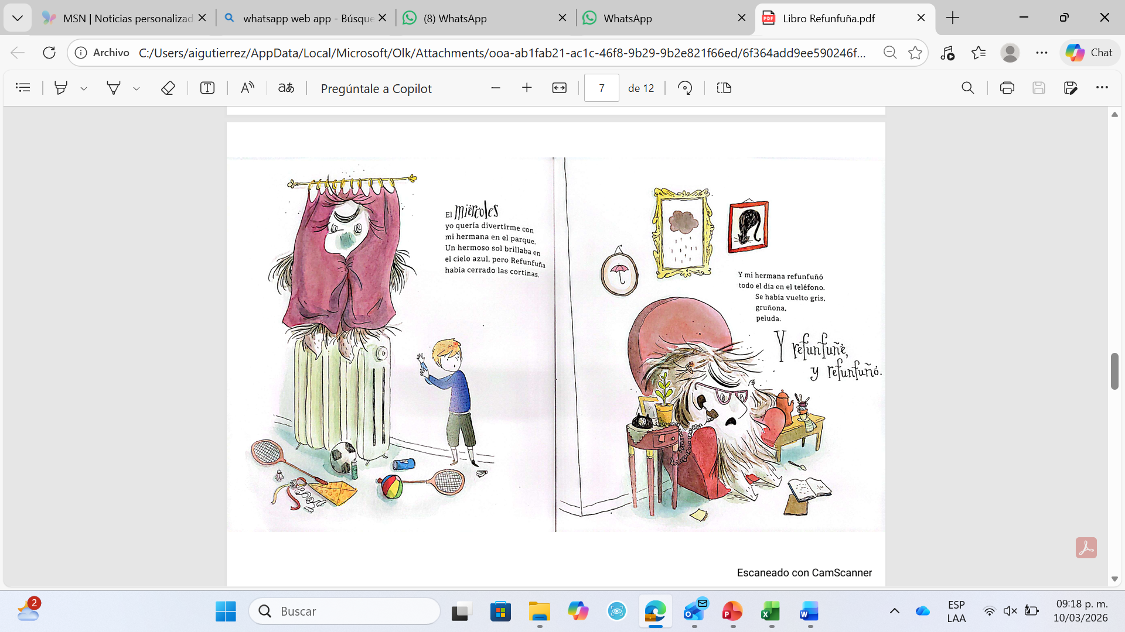

Slide 34
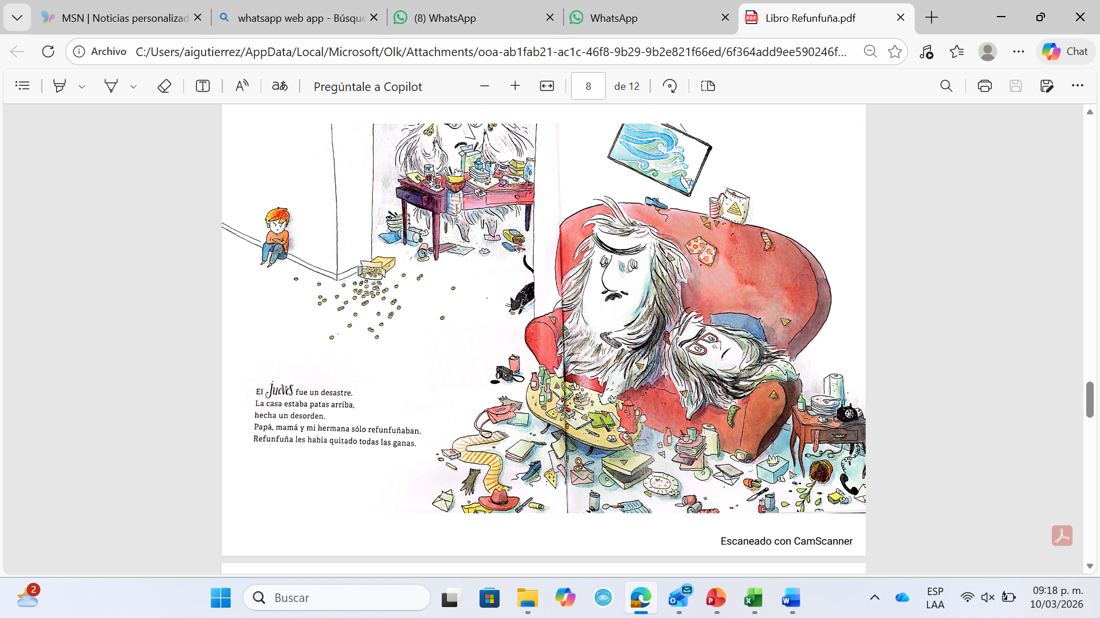

Slide 35
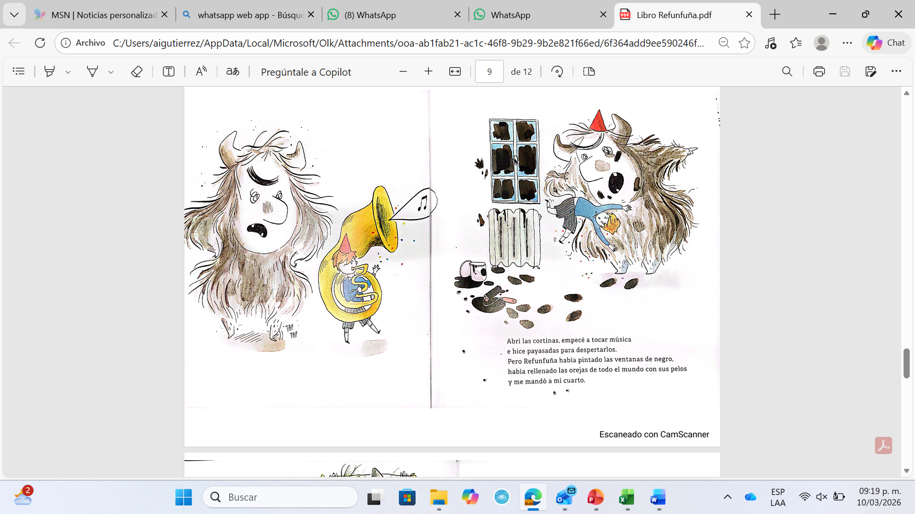

Slide 36
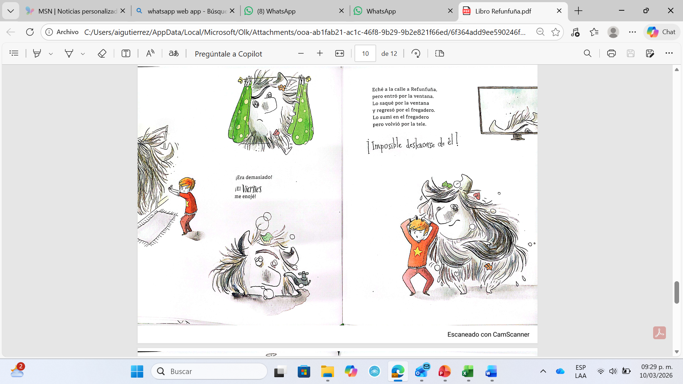

Slide 37
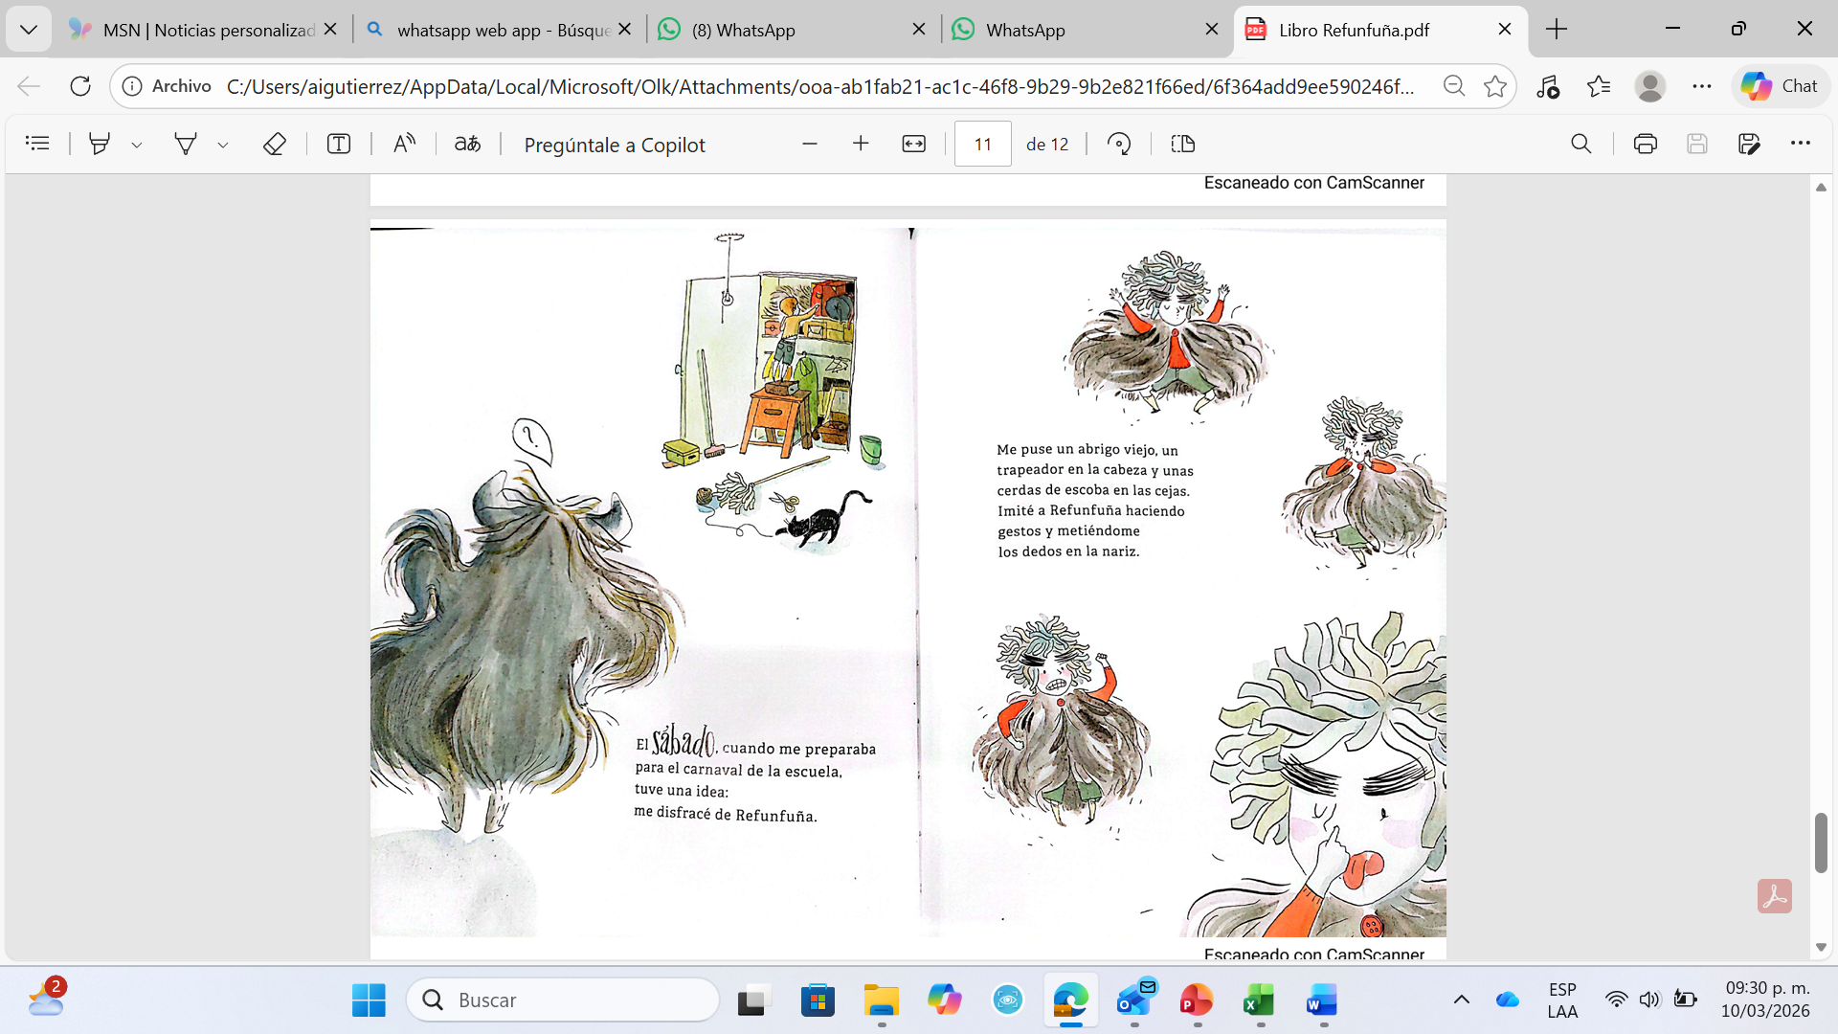

Slide 38
